Slide 1

Készletértékelési módszerek
A FIFO és a csúsztatott átlagár (súlyozott átlagár) készletértékelési módszerek részletes bemutatása – hogyan működnek, mik az előnyeik és hátrányaik, valamint mikor érdemes alkalmazni őket a gyakorlatban.
SZÁMVITEL
LOGISZTIKA
KÉSZLETGAZDÁLKODÁS

Slide 2
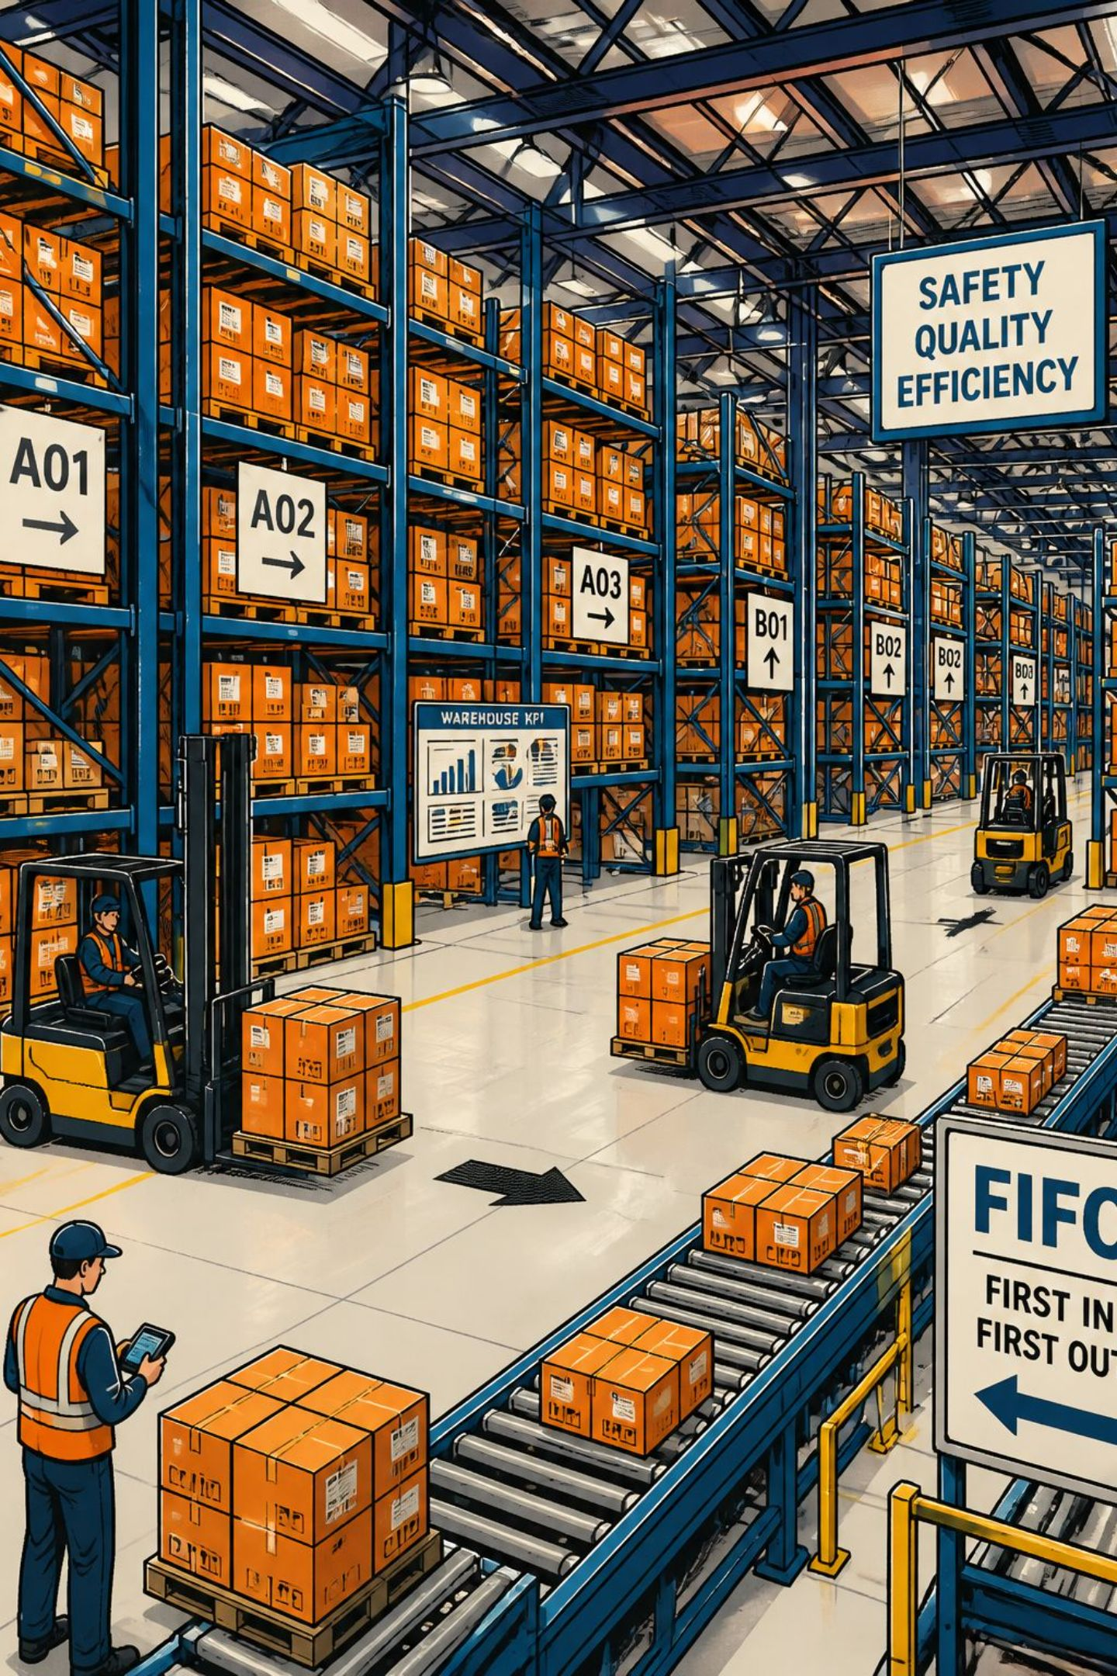



Mi az a FIFO?
A FIFO ("Elsőként be, elsőként ki") egy gyakran alkalmazott készletértékelési módszer a számvitelben és logisztikában. Lényege, hogy a legrégebben beszerzett készleteket értékesítik vagy használják fel először, így a készleten maradó termékek mindig a legfrissebb beszerzésből származnak.
Beszerzés
A legrégebbi készlet kerül először felhasználásra vagy értékesítésre
Értékesítés
Az eladott termékek bekerülési értéke a régebbi beszerzési árakat tükrözi
Záró készlet
A raktáron maradó készletek mindig a legfrissebb beszerzési áron vannak nyilvántartva

Slide 3



FIFO – Előnyök
Reális készletértékelés
Romlandó termékeknél ideális
Könnyen értelmezhető nyereség
A raktáron lévő termékek mindig a legújabb beszerzési áron szerepelnek, így a mérleg valósághű képet mutat a vállalat aktuális készletértékéről.
Élelmiszer- és gyógyszeriparban előnyös, mert a régebbi készletek előbb kerülnek ki a raktárból, megelőzve a szavatossági idő lejárását.
Mivel a régi (feltételezhetően olcsóbb) készletek kerülnek ki először, az eladott áruk költsége kedvezőbb lehet, ami magasabb kimutatott profitot biztosít.

Slide 4
FIFO – Hátrányok
Adózási hátrány
További hátrányok
Infláció esetén a régi, olcsóbb készletek elszámolása miatt a kimutatott profit nagyobb lesz, ami magasabb társasági adózási kötelezettséget jelent a vállalat számára.
Nem mindig tükrözi a piaci árakat – Az eladott áruk önköltsége régebbi árakon alapul, ami torzíthatja az aktuális pénzügyi helyzetet.
Készletgazdálkodás szempontjából hátrányos lehet – Nem romlandó termékeknél előfordulhat, hogy költséghatékonyság szempontjából előnyösebb lenne a legújabb készleteket először felhasználni.

Slide 5

FIFO – Alkalmazás és példa
Mikor érdemes használni? Ha a készletek romlandóak vagy gyorsan elavulhatnak (pl. élelmiszer, gyógyszer, divatcikkek). Ha a vállalat magas nyereséget akar kimutatni befektetési célú értékeléshez. Ha az árak csökkenő tendenciát mutatnak – ekkor a FIFO által mutatott költség valósabb lehet.
Tipikus iparágak: Élelmiszeripar (romlandó termékek), gyógyszeripar (szavatossági idő), elektronikai ipar (gyors elavulás), kereskedelem (ruházati cikkek, gyorsan pörgő árukészlet).
Megnevezés
Mennyiség
Egységár
Összesen
Január – nyitó készlet
100 db
1 000 Ft/db
100 000 Ft
Február – új beszerzés
100 db
1 200 Ft/db
120 000 Ft
Eladás (120 db, FIFO)
100 + 20 db
1 000 / 1 200 Ft
124 000 Ft
Záró készlet
80 db
1 200 Ft/db
96 000 Ft
Az eladott 120 db-ból először a januári 100 db (1 000 Ft/db), majd a februári 20 db (1 200 Ft/db) kerül elszámolásra.
A maradó 80 db a legfrissebb áron (1 200 Ft/db) szerepel.

Slide 6


Mi az a csúsztatott átlagár?
A csúsztatott átlagár (súlyozott átlagár) módszer egy elterjedt készletértékelési eljárás, amely folyamatosan újraszámolja az átlagos egységárat minden egyes készletbeszerzés után. Ez a módszer kiegyenlíti a beszerzési árak ingadozásait, így elkerüli a FIFO vagy LIFO módszerek által okozott szélsőséges árváltozásokat a könyvelésben.
1. Új átlagár számítása
Minden új beszerzés után az új készlet értékét hozzáadjuk a meglévő készlethez, majd a teljes értéket elosztjuk az összmennyiséggel. Az így kapott ár lesz az új csúsztatott átlagár.
2. Felhasználás az aktuális átlagáron
Az eladások és felhasználások egységárát az utoljára számított átlagár alapján határozzuk meg és könyveljük el – nem kell nyomon követni az egyes beszerzési szinteket.

Slide 7
Csúsztatott átlagár – Előnyök és hátrányok
✅ Előnyök
❌ Hátrányok
Simítja az áringadozásokat – A beszerzési árak változásait kiegyenlíti, így kisebb mértékben torzítja a vállalat pénzügyi mutatóit
Nem okoz szélsőséges eredményeket – Nem eredményez drasztikusan eltérő költségelszámolásokat, ha a beszerzési árak nagyobb mértékben változnak
Egyszerű – Nem kell nyomon követni a különböző beszerzési szinteket, csak az átlagárat folyamatosan frissíteni
Nem mindig tükrözi a legfrissebb piaci árakat – Ha egy vállalat gyorsan változó árakkal dolgozik, az átlagár elmaradhat a piaci áraktól
Folyamatos újraszámítás szükséges – Minden új beszerzésnél ki kell számítani az új átlagárat, ami több számítást igényel
Kevésbé előnyös infláció esetén – Ha az árak folyamatosan emelkednek, az átlagár a valós beszerzési árak alatt marad, ami torzíthatja a profitot

Slide 8

Csúsztatott Átlagár – Alkalmazás és példa
Mikor érdemes használni? Ha a készletek ármozgása kiszámíthatatlan, ha a vállalat el akarja kerülni a FIFO vagy LIFO általi szélsőséges hatásokat, vagy ha az árak mérsékelt ingadozást mutatnak és az átlagár jól reprezentálja a költségeket.
Tipikus iparágak: Gyártóipar (pl. autóipar, elektronikai ipar), kereskedelem (különösen árfolyam-ingadozásnak kitett importált termékeknél), vegyipar és gyógyszeripar (ahol az alapanyagárak rendszeresen változnak).
Megnevezés
Mennyiség
Egységár
Összesen
Nyitó készlet
100 db
1 000 Ft/db
100 000 Ft
Új beszerzés
50 db
1 200 Ft/db
60 000 Ft
Összesen
150 db
–
160 000 Ft
Átlagár
–
1 066,67 Ft/db
–
Eladás (30 db)
30 db
1 066,67 Ft/db
32 000 Ft
Záró készlet
120 db
1 066,67 Ft/db
128 000 Ft
Az átlagár képlete: (100×1 000 + 50×1 200) / 150 db = 1 066,67 Ft/db. Minden felhasználás és eladás ezen az áron kerül elszámolásra.

Slide 9
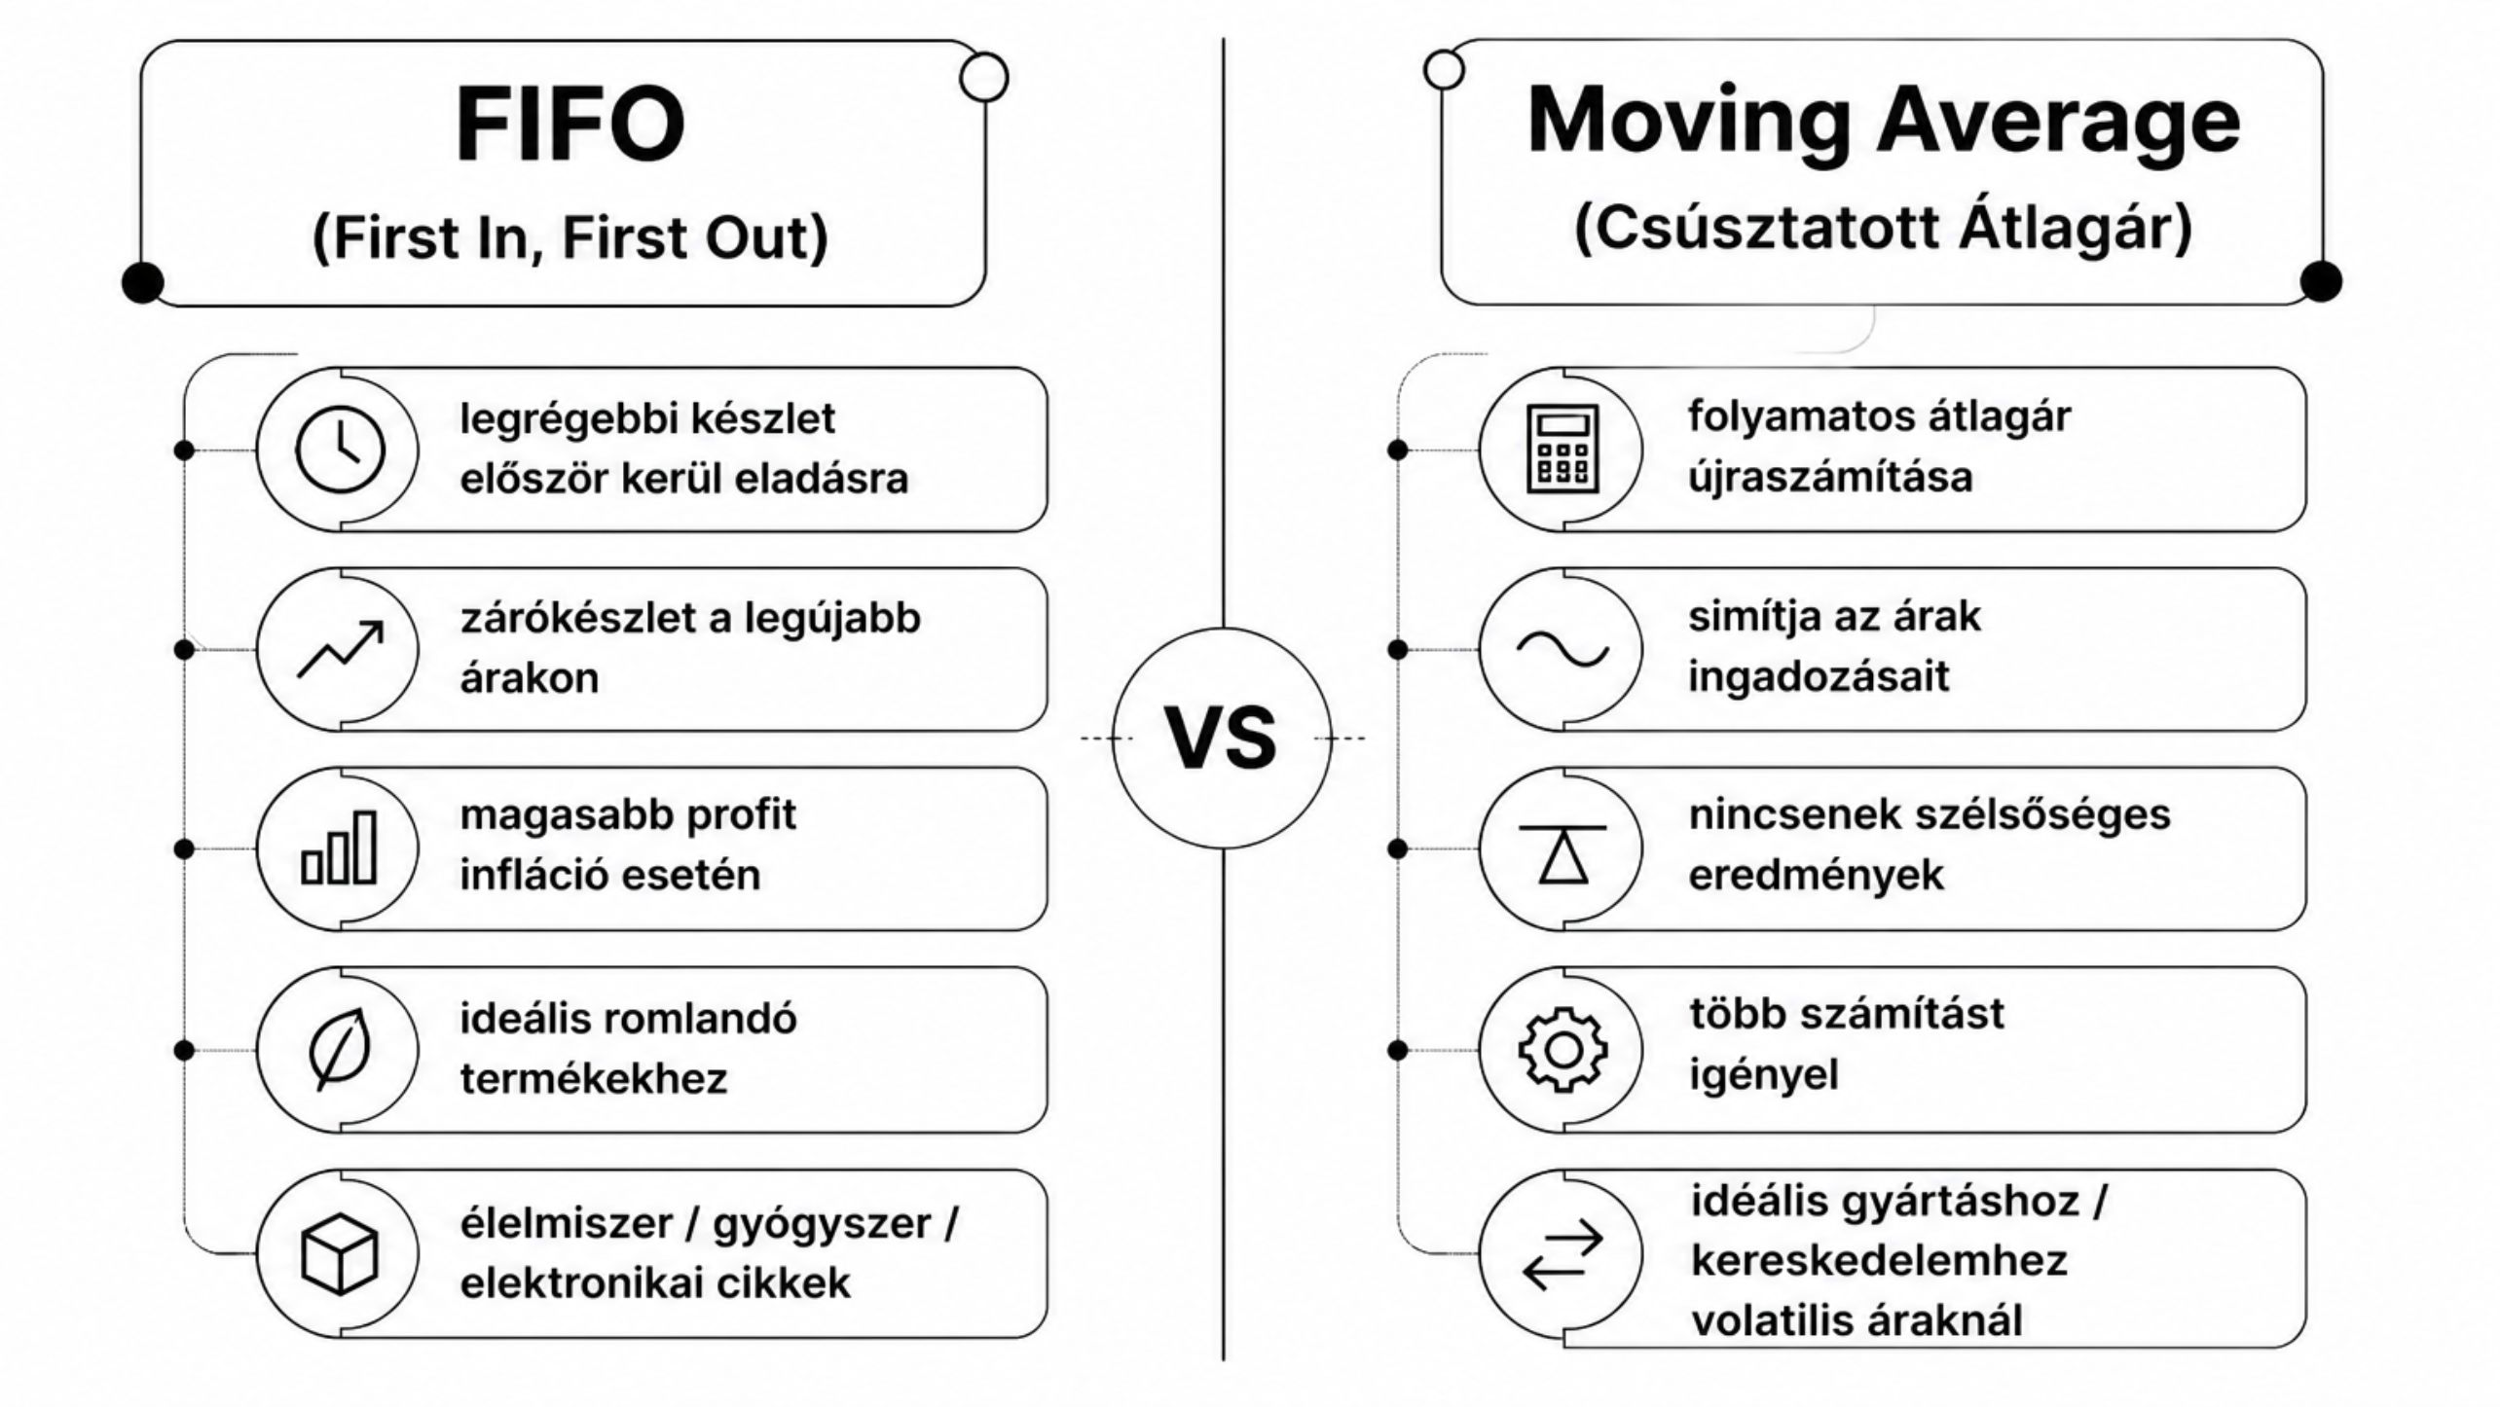
FIFO vs. Csúsztatott átlagár – Összehasonlítás
A két módszer alapvetően abban különbözik, hogyan kezeli a beszerzési árak változását. A FIFO a régebbi árakat számolja el először, így inflációban magasabb nyereséget és adóterhet eredményez. A csúsztatott átlagár kiegyensúlyozottabb képet ad, de folyamatos számítást igényel és inflációban a valós árak alatt maradhat.

Slide 10

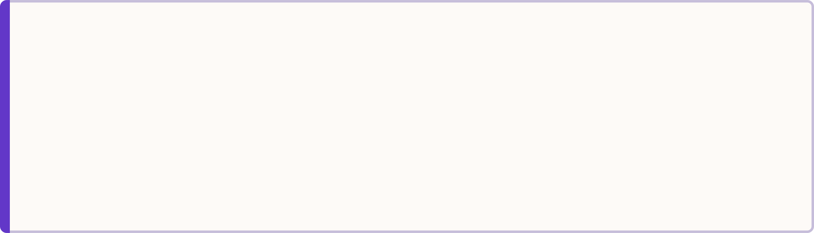

Összegzés
FIFO – logikus és elterjedt
A FIFO módszer a legkorábban beszerzett készleteket számolja el először. Realisztikus készletértékelést biztosít, különösen olyan iparágakban, ahol a termékek gyorsan avulnak vagy romlanak (élelmiszer, gyógyszer, elektronika, kereskedelem). Inflációs környezetben magasabb nyereséget mutathat ki, ami nagyobb adóterhet jelenthet a vállalat számára.
Csúsztatott átlagár – kiegyensúlyozott
A csúsztatott átlagár módszer lehetővé teszi a hirtelen árváltozások hatásának tompítását a könyvelésben. Bár több számítást igényel, stabilabb költségelszámolást és nyereségszámítást biztosít, különösen olyan vállalatok számára, amelyek változó beszerzési árakkal dolgoznak (gyártóipar, importkereskedelem, vegyipar).
A megfelelő módszer kiválasztása a vállalat iparágától, az áruk típusától és az árkörnyezettől függ. Romlandó termékeknél a FIFO, változó beszerzési áraknál a csúsztatott átlagár előnyösebb.

